Slide 1



ΔΗΜΗΤΡΗΣ ΠΑΣΧΑΛΟΥΔΗΣ
Μάρκετινγκ
Όσα πρέπει να γνωρίζετε
και δεν έχετε ρωτήσει

Slide 2
Κεφάλαιο 8
ΔΙΑΦΟΡΟΠΟΙΗΣΗ ΚΑΙ ΧΩΡΟΘΕΤΗΣΗ ΣΤΟ ΜΑΡΚΕΤΙΝΓΚ
Ο σοφός διδάσκει τον πλανημένο,
πάνω σ’ αυτό εργάζεται.
Αν λείψει ο σεβασμός προς το δάσκαλο και η φροντίδα για το μαθητή, γεννιέται σύγχυση μεγάλη
Λάο Τσε, Τάο Τε Κινγκ

Slide 3
Διαφοροποίηση και χωροθέτηση στο μάρκετινγκ
Α. Διαφοροποίηση
Εντοπισμός ανταγωνιστικών πλεονεκτημάτων
Εργαλεία ανταγωνιστικής διαφοροποίησης
Χρόνος ανταπόκρισης ως ανταγωνιστικό πλεονέκτημα
Β. Χωροθέτηση

Slide 4
ΑΛΥΣΙΔΑ ΤΗΣ ΑΞΙΑΣ
Αλυσίδα της αξίας
Πρωτεύουσα
Εσωτερική διακίνηση (προσέλκυση υλών)
Λειτουργίες (επεξεργασία τους)
Εξωτερική διακίνηση (αποστολή τους)
Μάρκετινγκ και πωλήσεις (διοχέτευση στην αγορά)
Εξυπηρέτηση (υποστήριξη με service)
Υποστήριξης
Υποδομή της εταιρείας
Διαχείριση ανθρώπινων πόρων
Τεχνολογική εξέλιξη
Προμήθειες

Slide 5
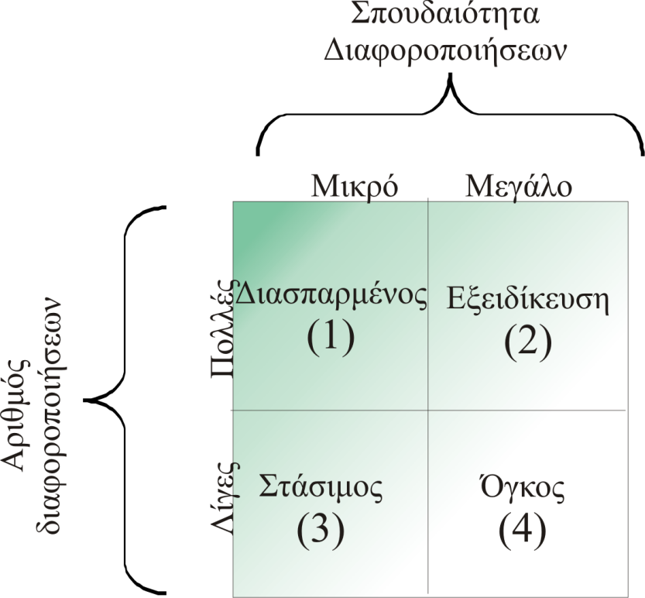
Σπουδαιότητα των διαφοροποιήσεων

Slide 6
Σπουδαιότητα των διαφοροποιήσεων
Πολλές ευκαιρίες διαφοροποίησης, αλλά μικρής απόδοσης, π.χ. εστιατόριο
Πολλές ευκαιρίες διαφοροποίησης και καθεμία μπορεί να οδηγήσει σε μεγάλη απόδοση, π.χ. νέες τεχνολογίες
Λίγες ευκαιρίες διαφοροποίησης, αλλά κάθε ευκαιρία είναι μικρής απόδοσης, π.χ. αναψυκτικά, γάλα
Λίγες ευκαιρίες διαφοροποίησης, αλλά καθεμία μπορεί να έχει μεγάλη απόδοση, π.χ. οικοδομικά μηχανήματα

Slide 7
Εργαλεία ανταγωνιστικής διαφοροποίησης
Η ανταγωνιστική διαφοροποίηση μπορεί να επιτευχθεί:
Στο προϊόν
Στις υπηρεσίες
Στο προσωπικό
Στην εταιρική εικόνα

Slide 8
Διαφοροποίηση προϊόντος
Η κύρια διαφοροποίηση, που μπορεί να γίνει εδώ, σχετίζεται με τα χαρακτηριστικά του προϊόντος. Τέτοια χαρακτηριστικά είναι:
Η απόδοση / ποιότητα
Η διάρκεια ζωής
Η αξιοπιστία
Η επιδιόρθωση
Το στιλ

Slide 9
Διαφοροποίηση υπηρεσιών
Στις περιπτώσεις που ένα προϊόν δεν μπορεί εύκολα να διαφοροποιηθεί, το κλειδί της επιτυχίας βρίσκεται στην αύξηση των υπηρεσιών και τη βελτίωση της ποιότητας

Slide 10
Διαφοροποίηση προσωπικού
Τα καλύτερα στελέχη, οι καλύτεροι υπάλληλοι αποτελούν για την εταιρεία βασικό ανταγωνιστικό πλεονέκτημα. Το κατάλληλο προσλαμβανόμενο και εκπαιδευμένο προσωπικό διαθέτει γνώση, ευγένεια, εχεμύθεια, αξιοπιστία, προθυμία, επικοινωνία

Slide 11
Διαφοροποίηση εταιρικής εικόνας
Αν όλα τα χαρακτηριστικά των ανταγωνιστικών προϊόντων φαίνονται παρόμοια στους αγοραστές, τη διαφορά θα την κάνει η εικόνα της εταιρείας ή της μάρκας. Η εικόνα μεταφέρεται απ’ όλα τα μέσα επικοινωνίας της εταιρείας και αυτή η μεταφορά γίνεται επανειλημμένα και με διάφορα μέσα:
Σύμβολα
Έντυπα
Χορηγίες

Slide 12
Ο χρόνος ανταπόκρισης ως ανταγωνιστικό πλεονέκτημα
Πολλές επιχειρήσεις επιστρατεύονται στο κυνήγι του χρόνου ανταπόκρισης και εφαρμόζουν το αστραπιαίο μάρκετινγκ
Στην καινοτομία
Στη διανομή
Στη λιανική πώληση

Slide 13
ΚΑΙΝΟΤΟΜΙΑ
Καινοτομία
Η καινοτομία είναι επιβεβλημένη στην εποχή μας, διότι ο κύκλος ζωής του προϊόντος μικραίνει. Το μεγάλο στοίχημα για την εταιρεία είναι να περιορίσει το χρόνο καινοτομίας με την εξάλειψη των αδικαιολόγητων καθυστερήσεων στη διαδικασία της δημιουργίας νέων προϊόντων. Η καθυστέρηση μπορεί να δημιουργηθεί:
Στη συγκέντρωση νέων ιδεών
Στον έλεγχό τους
Στη δημιουργία
Στη δοκιμή
Στην εισαγωγή των νέων προϊόντων στην αγορά

Slide 14
ΔΙΑΝΟΜΗ
Διανομή
Ο δεύτερος τομέας που απαιτείται μείωση χρόνου είναι η διανομή. Σε αυτή την περίπτωση η εταιρεία πρέπει να δημιουργήσει γρήγορα συστήματα επανεφοδιασμού

Slide 15
ΛΙΑΝΙΚΗ ΠΩΛΗΣΗ
Λιανική πώληση
Τρίτο και τελευταίο μέτωπο της ταχύτητας είναι η λιανική πώληση. Πολλές επιχειρήσεις μετέτρεψαν τα σημεία πώλησης σε μικρά εργαστήρια για την ταχύτερη εξυπηρέτηση των καταναλωτών, π.χ. Kodak express

Slide 16
ΧΩΡΟΘΕΤΗΣΗ
Χωροθέτηση
«Η χωροθέτηση αρχίζει με κάποιο προϊόν, κάποιο εμπόρευμα, μια υπηρεσία, μια εταιρεία, ένα ίδρυμα ή ακόμα και ένα άτομο… Χωροθέτηση όμως δεν είναι αυτό που κάνει κάποιος σε ένα προϊόν. Χωροθέτηση είναι αυτό που κάνει κάποιος στο μυαλό ενός υποψήφιου αγοραστή. Όταν δηλαδή χωροθετεί κανείς το προϊόν στο μυαλό του υποψήφιου αγοραστή»

Slide 17
ΣΤΡΑΤΗΓΙΚΕΣ ΧΩΡΟΘΕΤΗΣΗΣ
Στρατηγικές χωροθέτησης
Η εταιρεία θα πρέπει να διαφοροποιήσει την προσφορά της, δημιουργώντας ένα σύνολο ωφελειών για τους καταναλωτές του συγκεκριμένου τμήματος της αγοράς.
Για να πετύχει μια εταιρεία να ξεχωρίσει από τις άλλες, πρέπει αυτή η διαφορά που θα δημιουργήσει να είναι:
Σημαντική
Ξεχωριστή
Ανώτερη
Ευδιάκριτη
Δύσκολα αντιγράψιμη
Οικονομική για τον καταναλωτή
Αποδοτική για την εταιρεία

Slide 18
Μια εταιρεία μπορεί να διαφοροποιηθεί με κάθε επαφή με τους καταναλωτές και αυτή η διαφοροποίηση μπορεί να είναι ως προς:
Το προϊόν
Τις υπηρεσίες
Τα κανάλια επαφής και διανομής
Τους ανθρώπους
Την εικόνα

Slide 19
Όποια προσπάθεια και αν κάνει μια εταιρεία για απλή, διπλή ή και ορισμένες φορές τριπλή χωροθέτηση, πρέπει οπωσδήποτε να κατανοήσει:
Την ασαφή χωροθέτηση ως προς τη μάρκα και τα προϊόντα της
Τη συγκεκριμένη χωροθέτηση λόγω της συχνής αλλαγής χωροθέτησης
Την ερωτηματική χωροθέτηση ως προς το προϊόν, ως προς την τιμή

Slide 20
Προϋποθέσεις που πρέπει να ικανοποιεί μια διαφορά για να δημιουργηθεί:
Σημαντική
Ξεχωριστή
Επικοινωνιακή
Προσιτή
Περίπλοκη
Προσοδοφόρα

Slide 21
Επιλογή στρατηγικών χωροθέτησης
α) Η εταιρεία δεν παρουσιάζει, δεν αναλύει κάθε διαφορά σε κάθε δυνητικό καταναλωτή. Περιγράφει διεξοδικά εκείνες τις λίγες διαφορές, που ανταποκρίνονται στην αγορά - στόχο της. Έτσι δημιουργείται η εστιασμένη στρατηγική χωροθέτησης
β) Ενίσχυση της θέσης που κατέχει το προϊόν στο μυαλό των καταναλωτών (4) π.χ. «είμαστε οι δεύτεροι καλύτεροι, προσπαθούμε περισσότερο»
γ) Η αναζήτηση μιας καινούργιας θέσης, που δεν είναι κατειλημμένη και θεωρείται αρκετά αξιόλογη από τους καταναλωτές (4) π.χ. «είμαστε οι πιο γρήγοροι»
δ) Η επαναδιάταξη του ανταγωνισμού (4) π. χ. «είναι το μόνο φρέσκο γάλα»
ε) Η συμμετοχή στην αποκλειστική λέσχη των τριών, των πέντε, των οκτώ π.χ. «είμαστε ένας από τους τρεις μεγάλους του κλάδου»

Slide 22
Απαγορεύεται η αναδημοσίευση ή αναπαραγωγή του παρόντος έργου με οποιονδήποτε τρόπο χωρίς γραπτή άδεια του εκδότη, σύμφωνα με το Ν. 2121/1993 και τη Διεθνή Σύμβαση της Βέρνης
(που έχει κυρωθεί με τον Ν. 100/1975)

